Slide 1
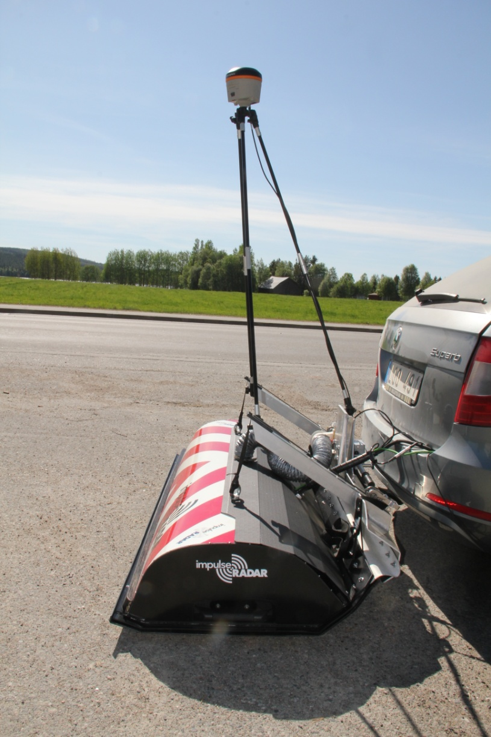
瑞典ImpulseRadar公司Raptor450-18三维天线在测区1-3处的测试效果

Slide 2
瑞典Impulse Radar公司Raptor三维探地雷达产品性能介绍
1
高速3D 探地雷达
瑞典ImpulseRadar 公司强力推出的 Raptor®三维探地雷达，是一种基于最新实时采样（RTS）及HDR高动态范围技术设计的最先进的3D雷达，为第五代雷达技术，目前市面上其余的三维雷达均为第三代技术的雷达。 Raptor®采用现代高度灵活的设计平台，适应性强，应用范围广泛，将基于RTS技术的探地雷达的能力发挥出其最大优势和最高水平；它可根据您的需求模块化组装不同通道数的天线，数据通道数目可以在8-30之间任意选择；在叠加512次，采样间隔5厘米的情况下，可以以130公里/小时的速度采集数据。

Slide 3
瑞典Impulse Radar公司Raptor三维探地雷达产品性能介绍
2

Slide 4
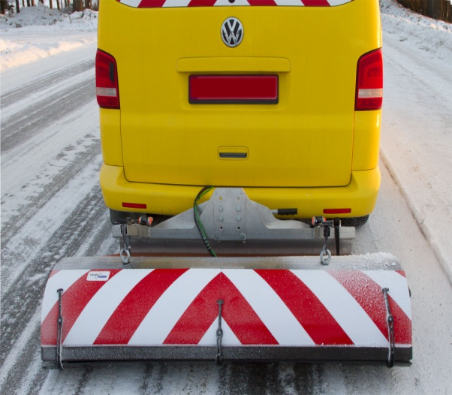
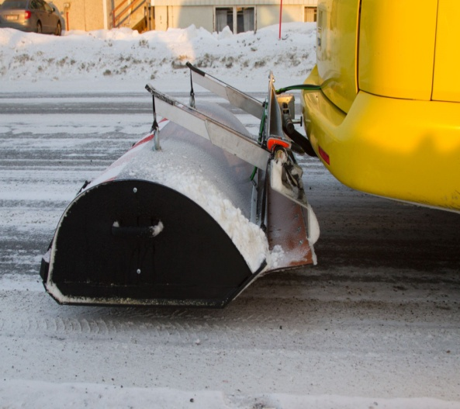
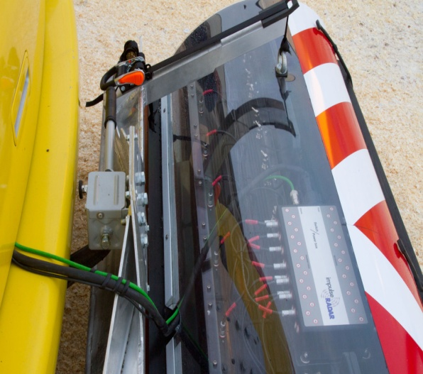
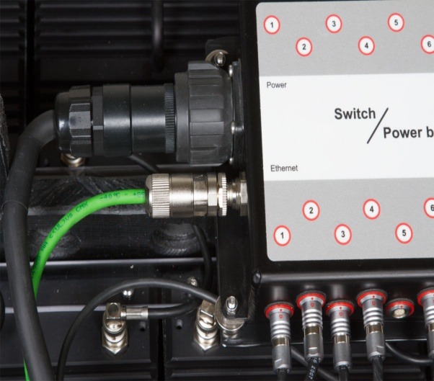
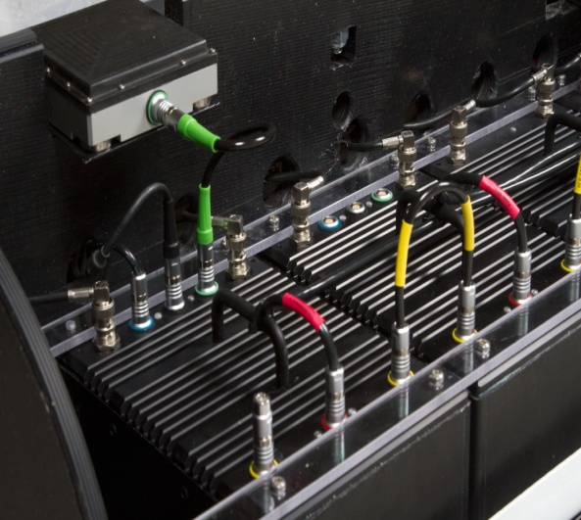
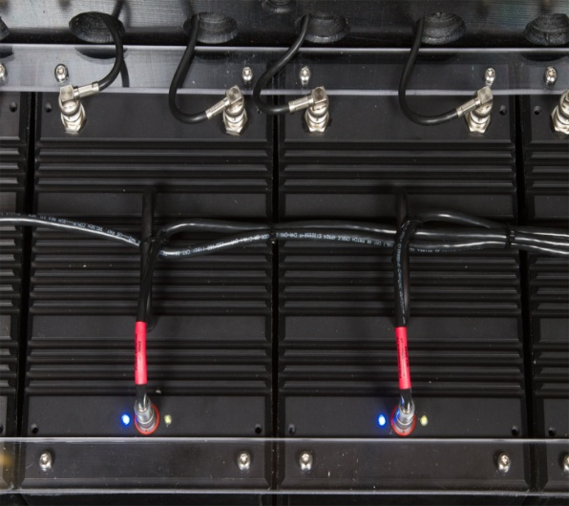
瑞典Impulse Radar公司Raptor三维探地雷达产品性能介绍
3
系统构成

Slide 5
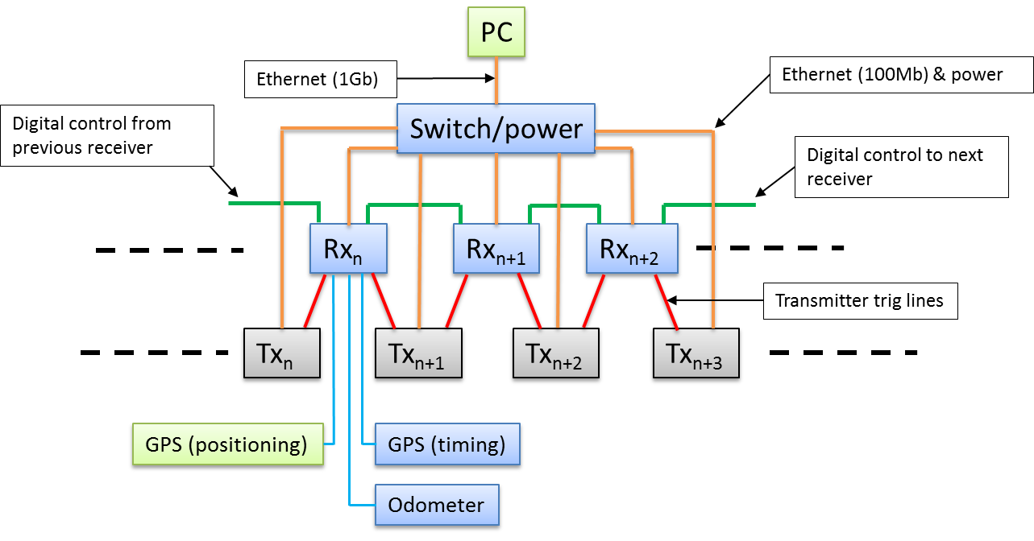
瑞典Impulse Radar公司Raptor三维探地雷达产品性能介绍
4
设计原理

Slide 6
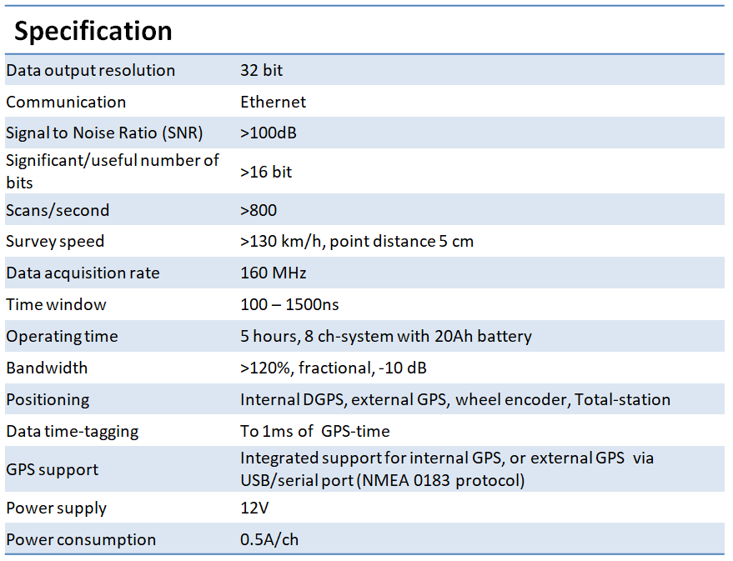
瑞典Impulse Radar公司Raptor三维探地雷达产品性能介绍
5
原厂参数指标

Slide 7
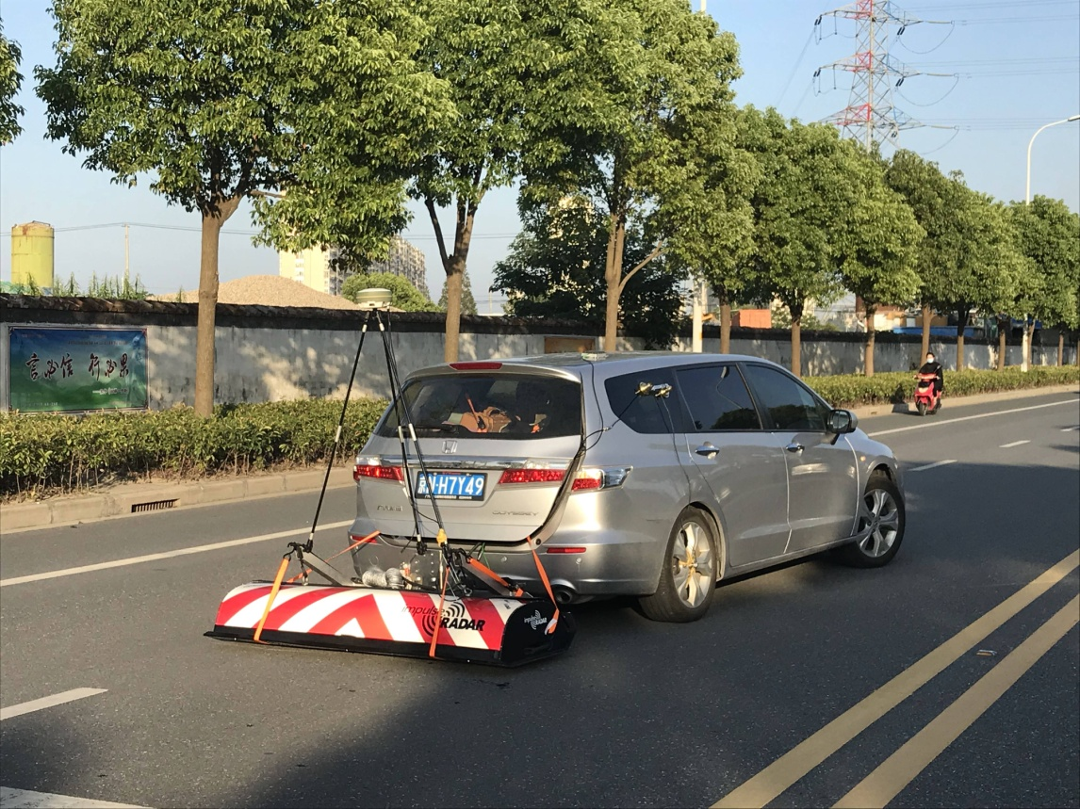
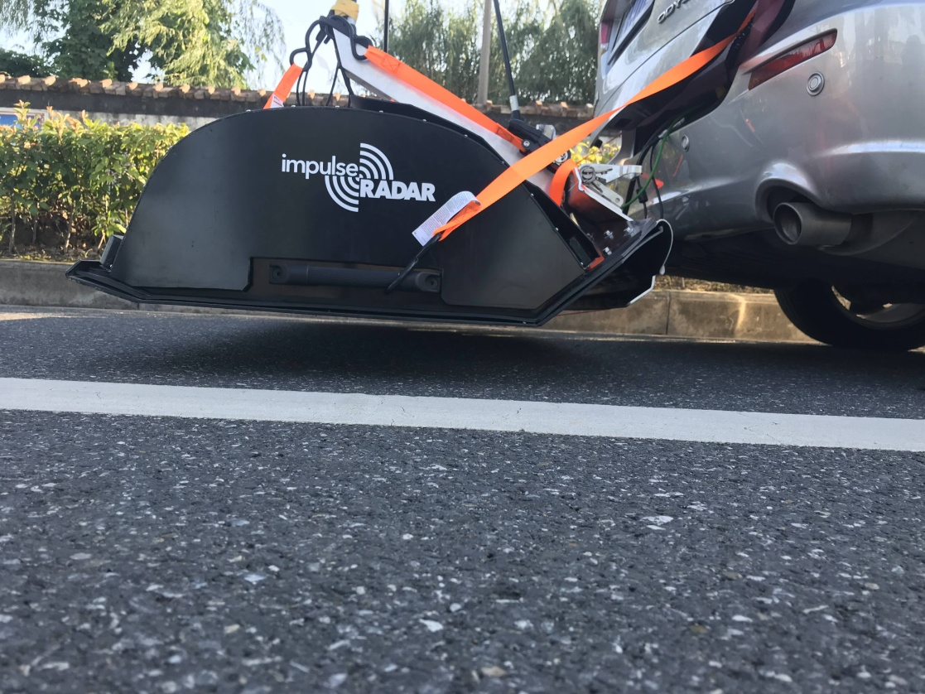
瑞典Impulse Radar公司Raptor三维探地雷达产品性能介绍
6
现场测试照片

Slide 8
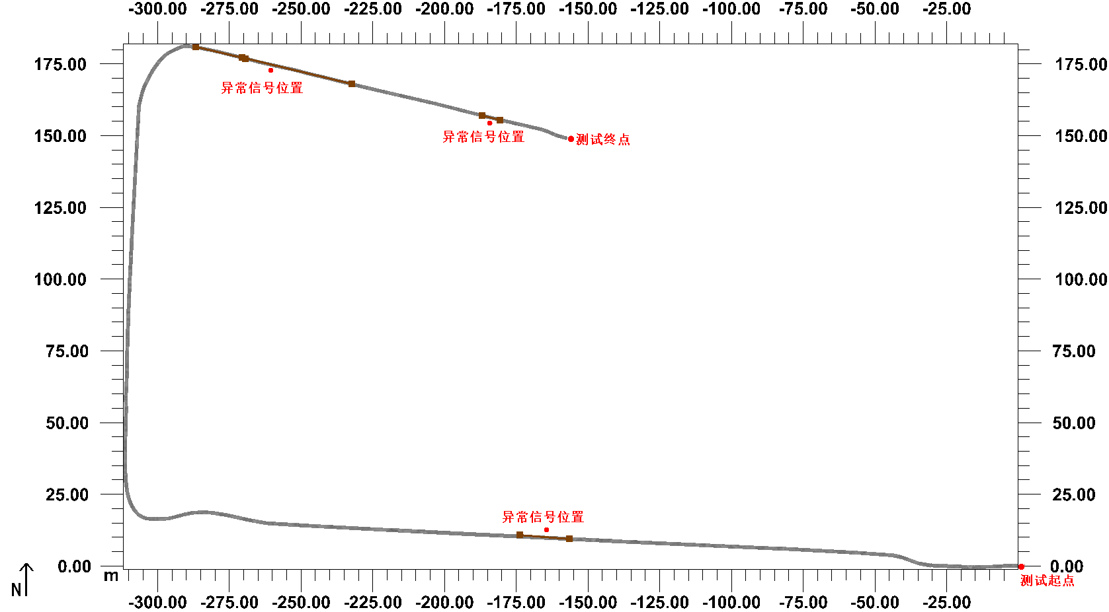
瑞典Impulse Radar公司Raptor三维探地雷达测试效果
7
测区1---全季酒店附近道路
测区全幅示意图，根据比对测试要求，只进行了一幅(宽度1.35米)测试，采用GPS RTK厘米级精度定位匹配

Slide 9
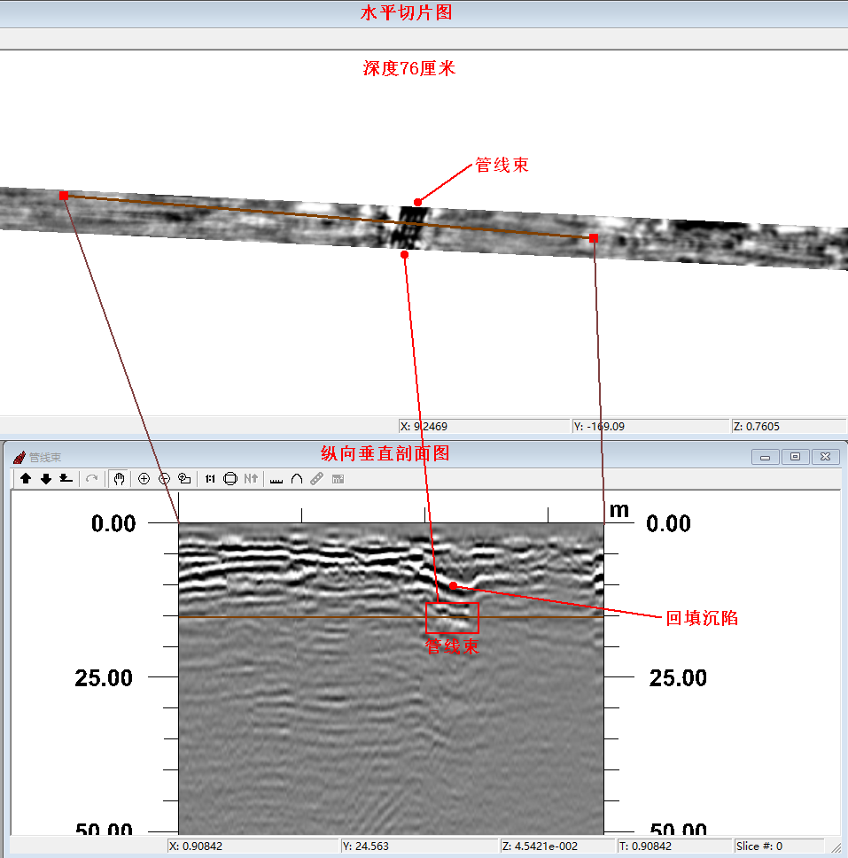
瑞典Impulse Radar公司Raptor三维探地雷达测试效果
8
测区1---全季酒店附近道路

Slide 10
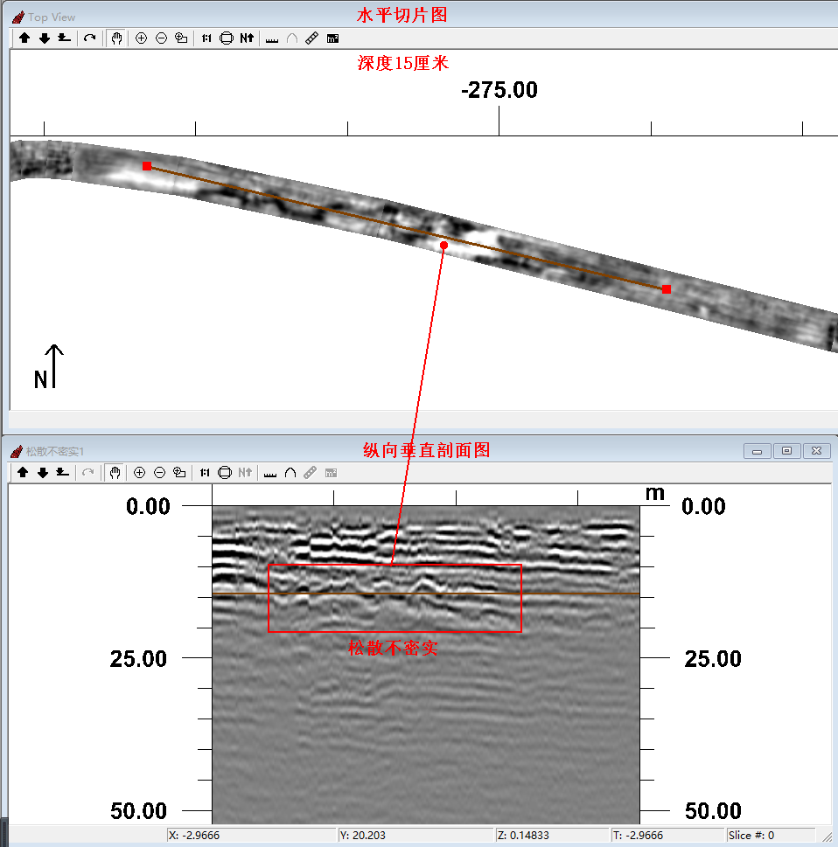
瑞典Impulse Radar公司Raptor三维探地雷达测试效果
9
测区1---全季酒店附近道路

Slide 11
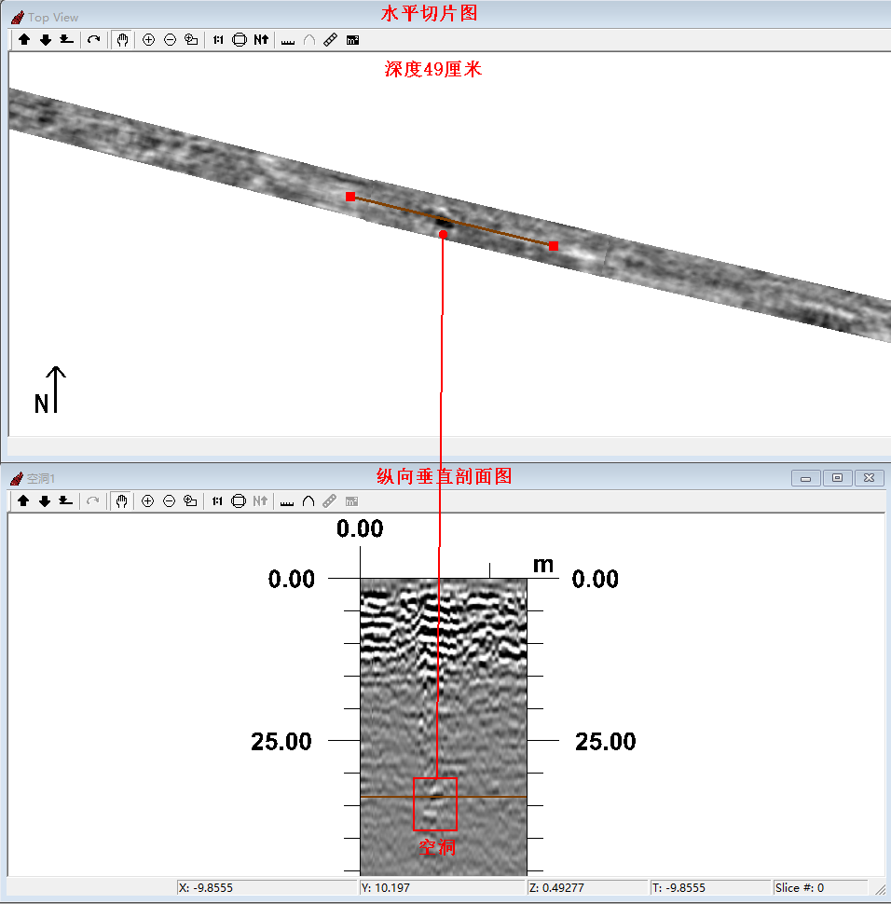
瑞典Impulse Radar公司Raptor三维探地雷达测试效果
10
测区1---全季酒店附近道路

Slide 12
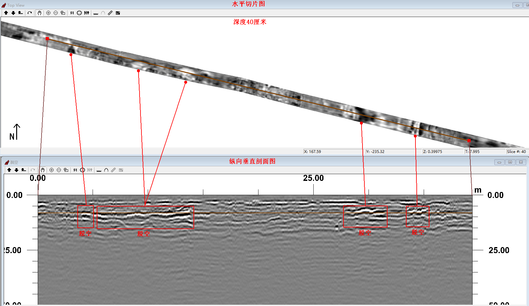
瑞典Impulse Radar公司Raptor三维探地雷达测试效果
11
测区1---全季酒店附近道路

Slide 13
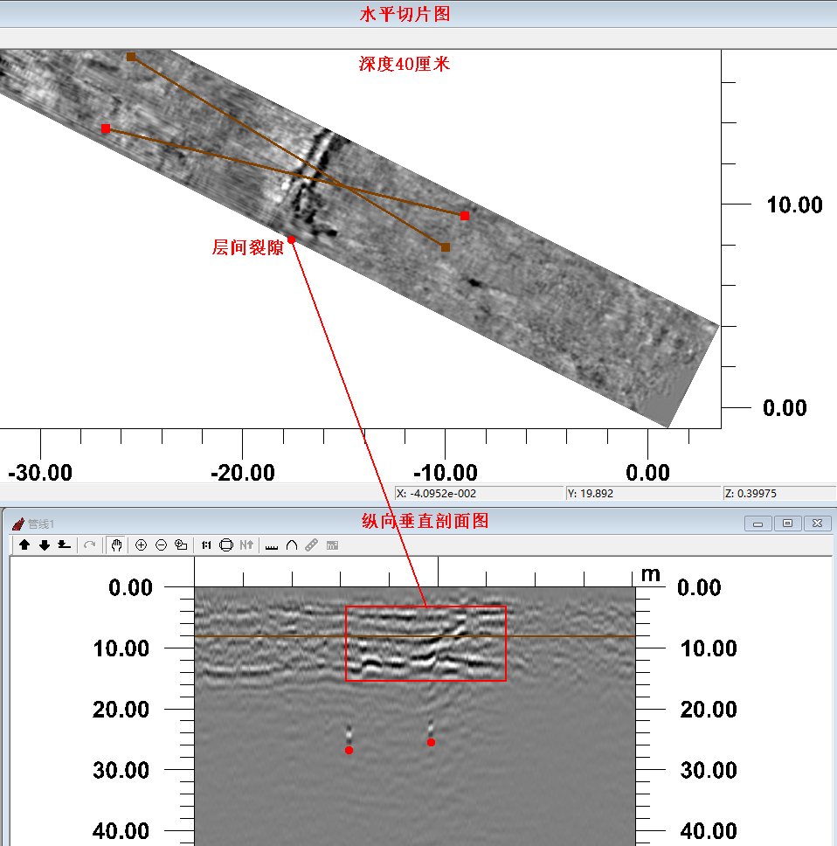
瑞典Impulse Radar公司Raptor三维探地雷达测试效果
12
测区2---观新路

Slide 14
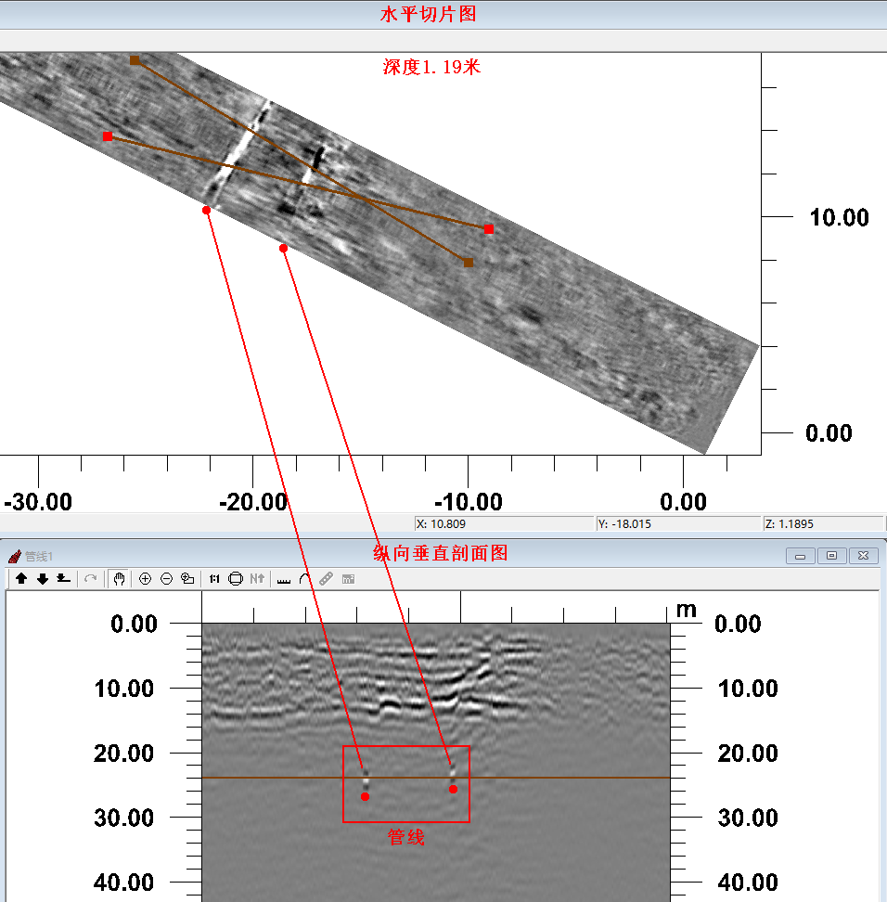
瑞典Impulse Radar公司Raptor三维探地雷达测试效果
13
测区2---观新路

Slide 15
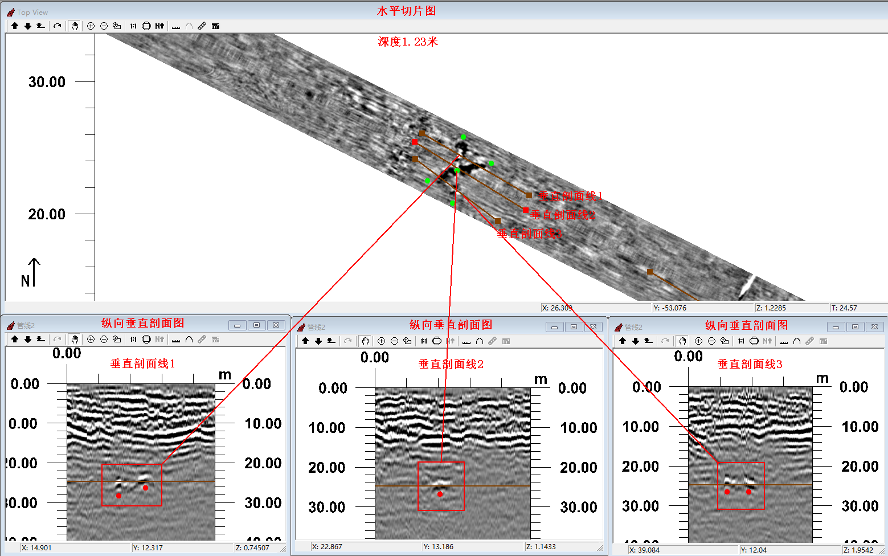
瑞典Impulse Radar公司Raptor三维探地雷达测试效果
14
测区2---观新路

Slide 16
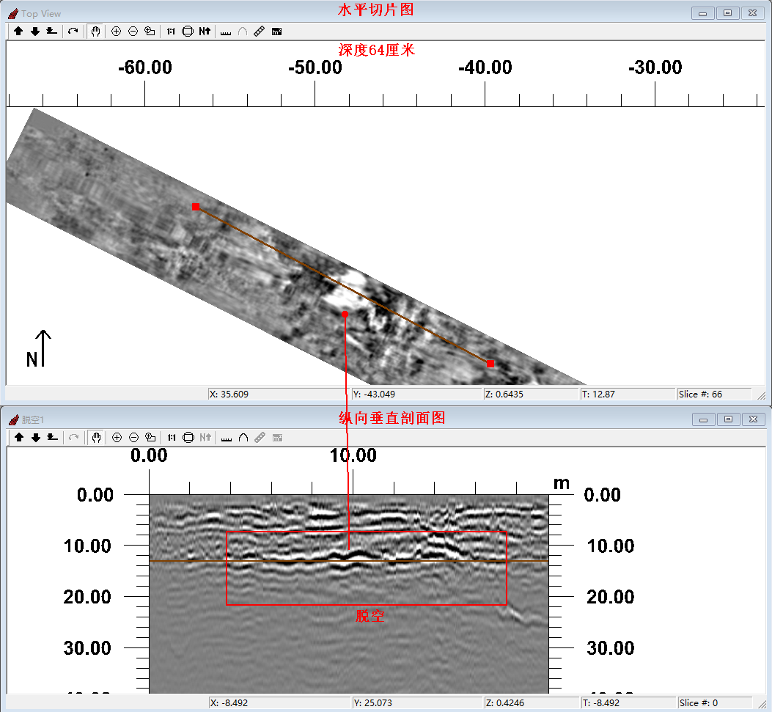
瑞典Impulse Radar公司Raptor三维探地雷达测试效果
15
测区2---观新路

Slide 17
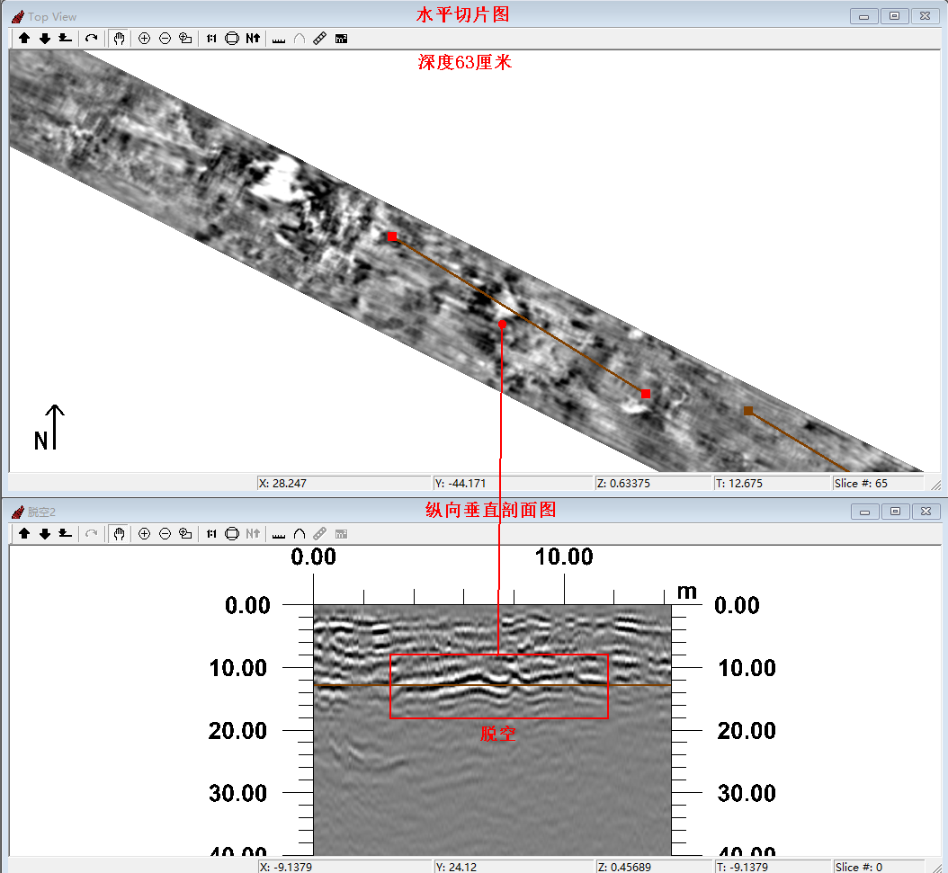
瑞典Impulse Radar公司Raptor三维探地雷达测试效果
16
测区2---观新路

Slide 18
瑞典Impulse Radar公司Raptor三维探地雷达测试效果
17
测区3---南通市第一中学1号测线

Slide 19
瑞典Impulse Radar公司Raptor三维探地雷达测试效果
18
测区3---南通市第一中学1号测线

Slide 20
瑞典Impulse Radar公司Raptor三维探地雷达测试效果
19
测区3---南通市第一中学1号测线

Slide 21
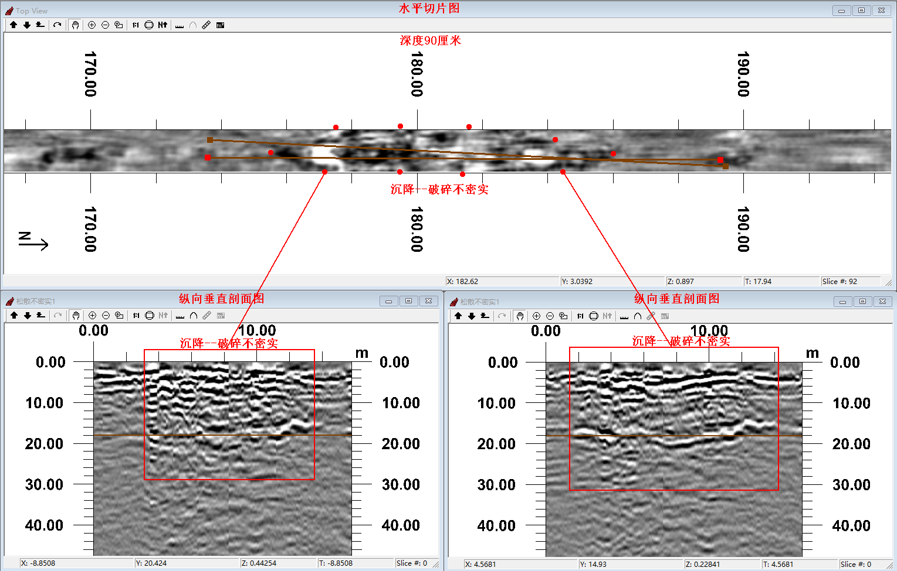
瑞典Impulse Radar公司Raptor三维探地雷达测试效果
20
测区3---南通市第一中学1号测线

Slide 22
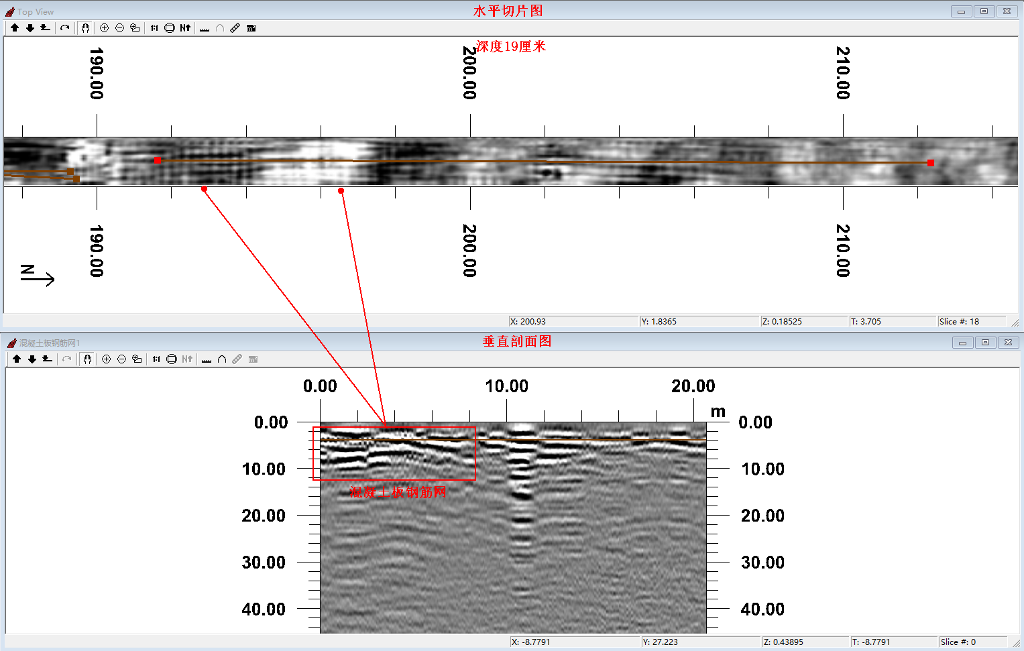
瑞典Impulse Radar公司Raptor三维探地雷达测试效果
21
测区3---南通市第一中学1号测线

Slide 23
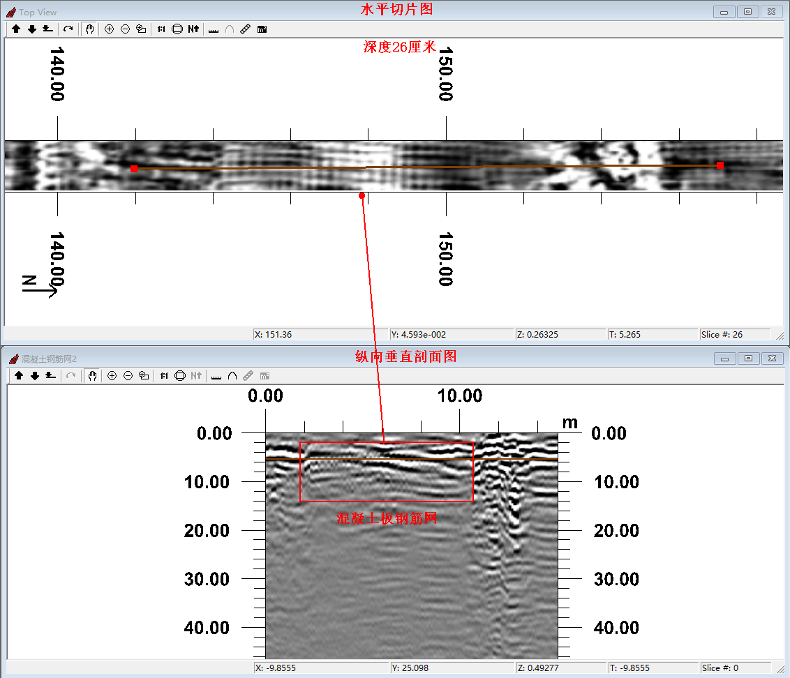
瑞典Impulse Radar公司Raptor三维探地雷达测试效果
22
测区3---南通市第一中学1号测线

Slide 24
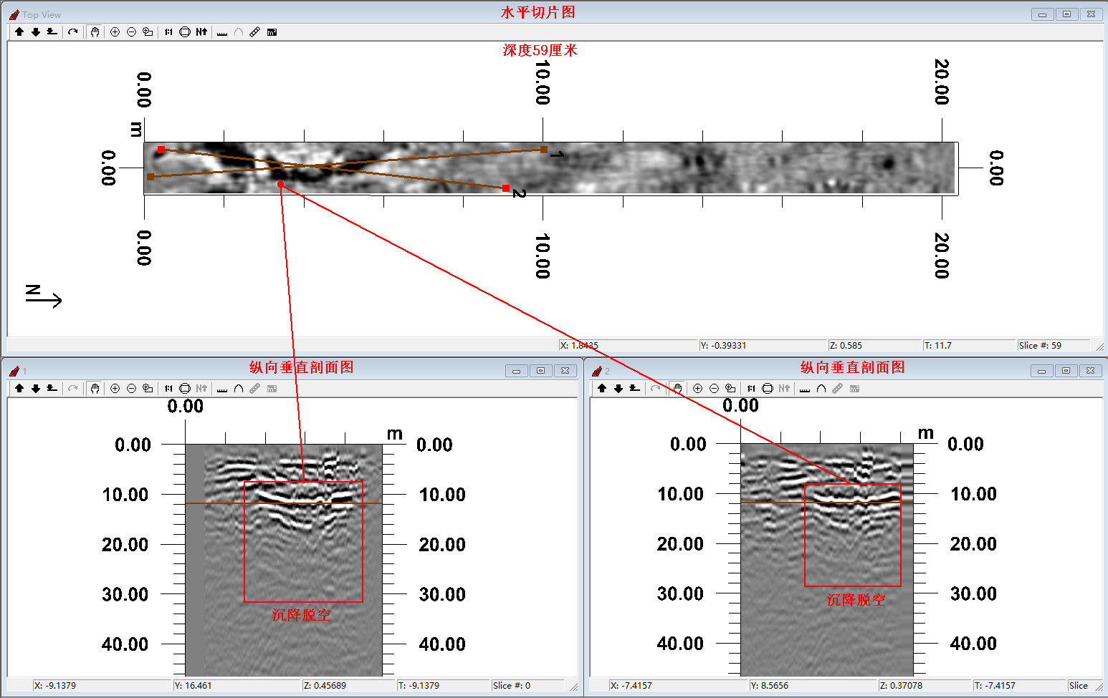
瑞典Impulse Radar公司Raptor三维探地雷达测试效果
23
测区3---南通市第一中学2号测线

Slide 25
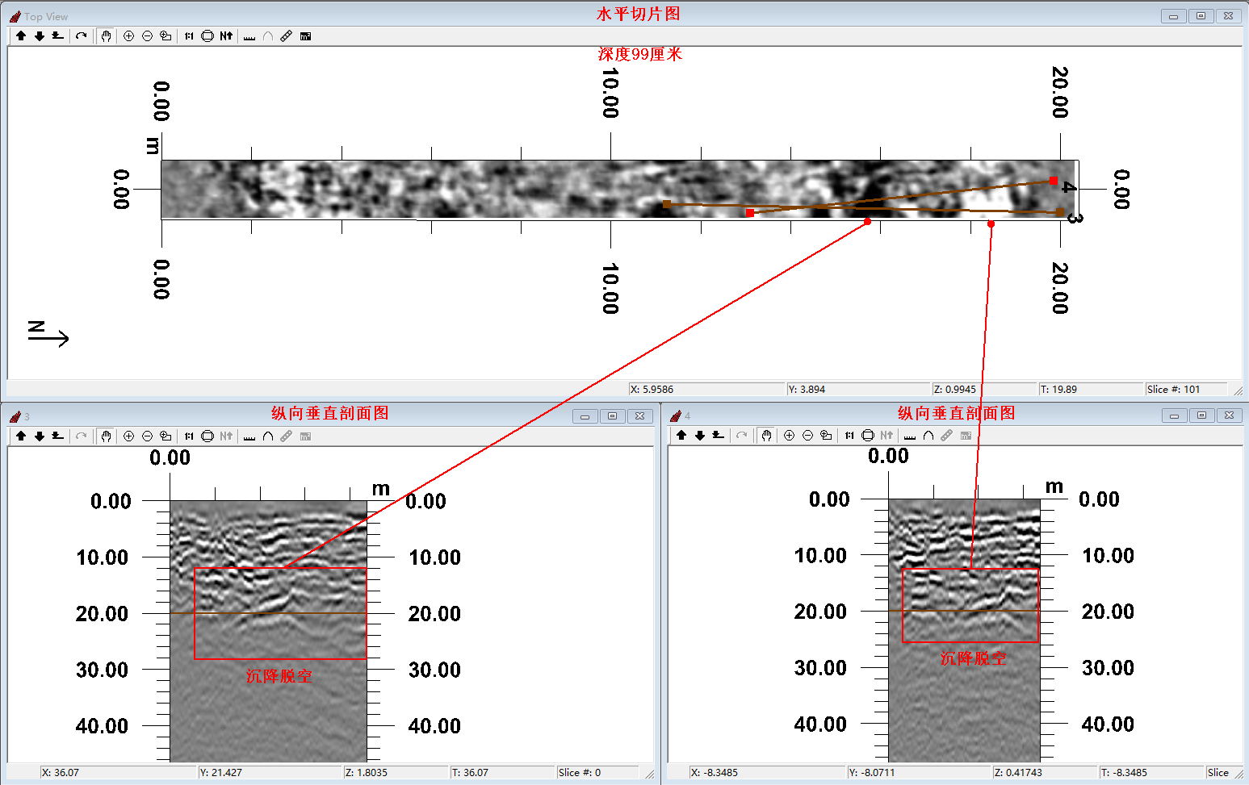
瑞典Impulse Radar公司Raptor三维探地雷达测试效果
24
测区3---南通市第一中学2号测线

Slide 26
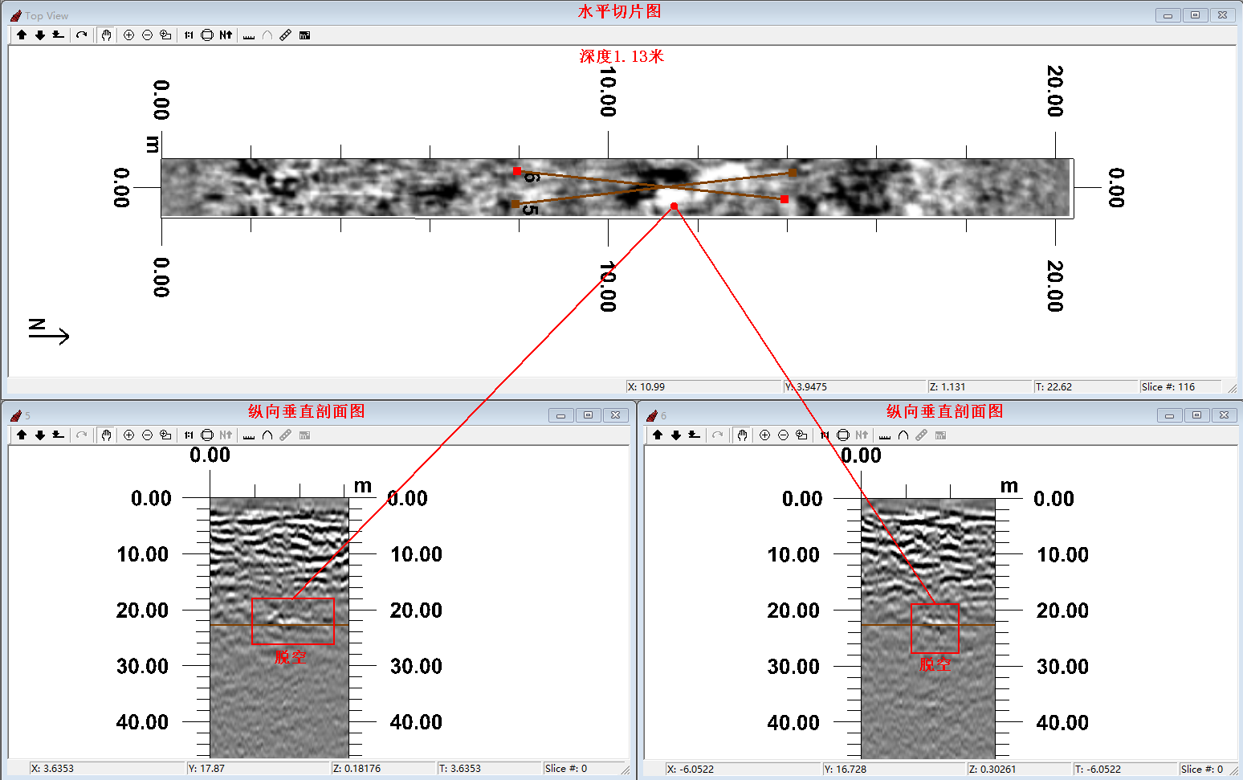
瑞典Impulse Radar公司Raptor三维探地雷达测试效果
25
测区3---南通市第一中学2号测线

Slide 27
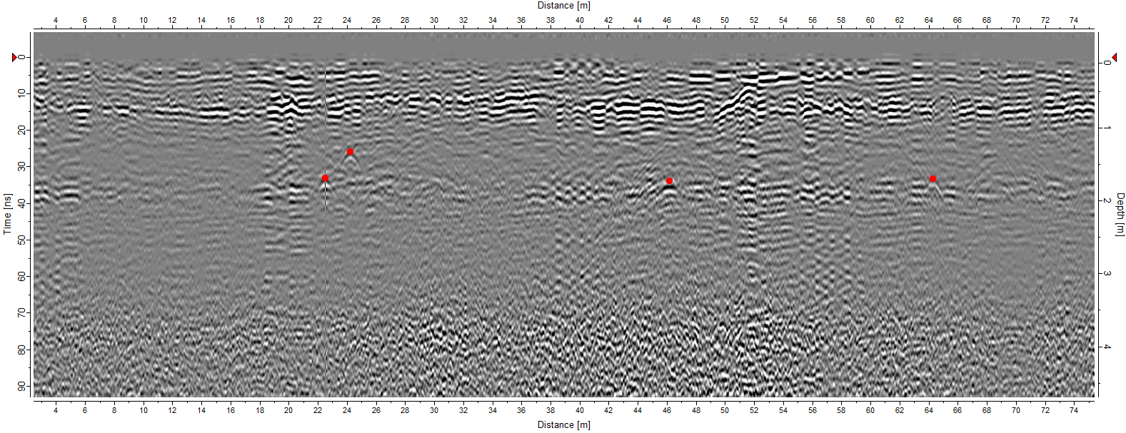
瑞典Impulse Radar公司Raptor三维探地雷达测试效果
26
关于测试深度---我们提取了测区2的二维剖面来展示

Slide 28
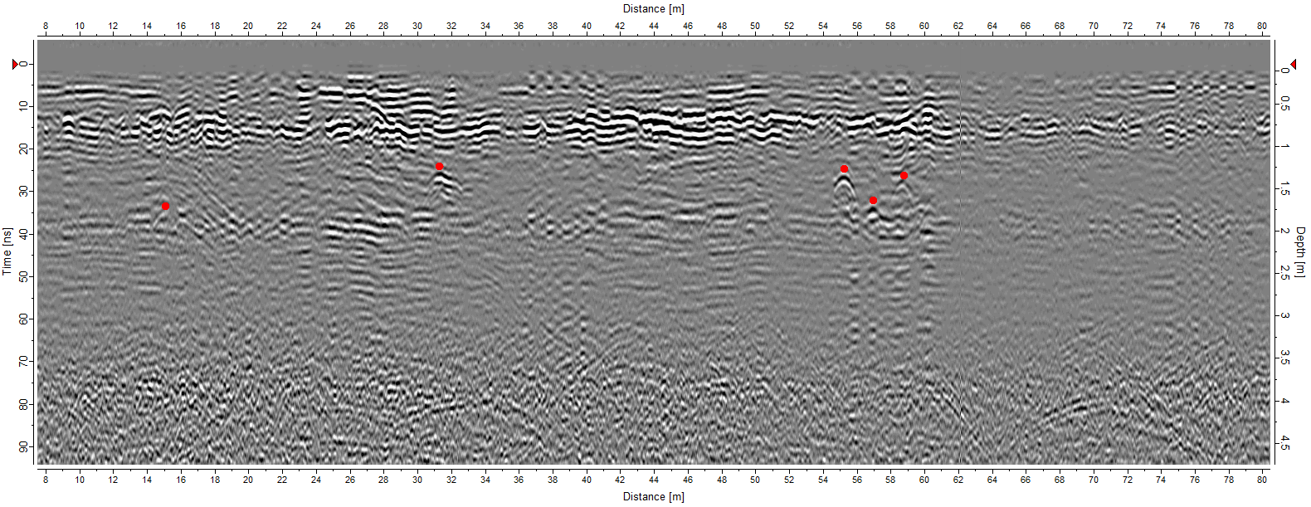
瑞典Impulse Radar公司Raptor三维探地雷达测试效果
27
关于测试深度---我们提取了测区2的二维剖面来展示

Slide 29
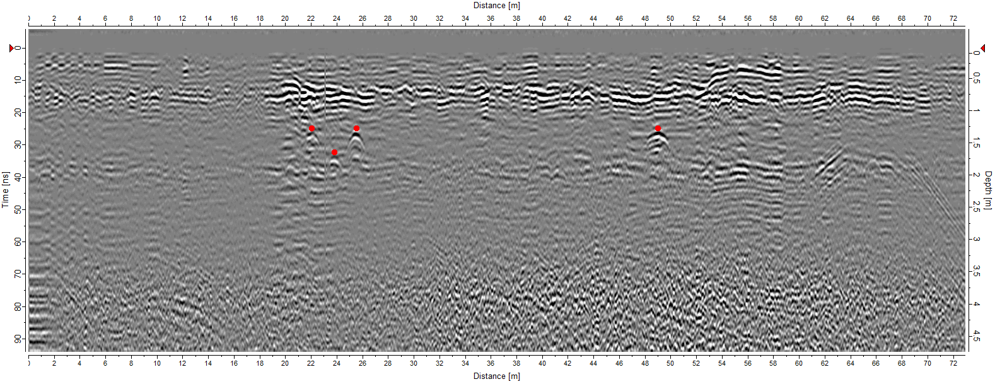
瑞典Impulse Radar公司Raptor三维探地雷达测试效果
28
关于测试深度---我们提取了测区2的二维剖面来展示

Slide 30
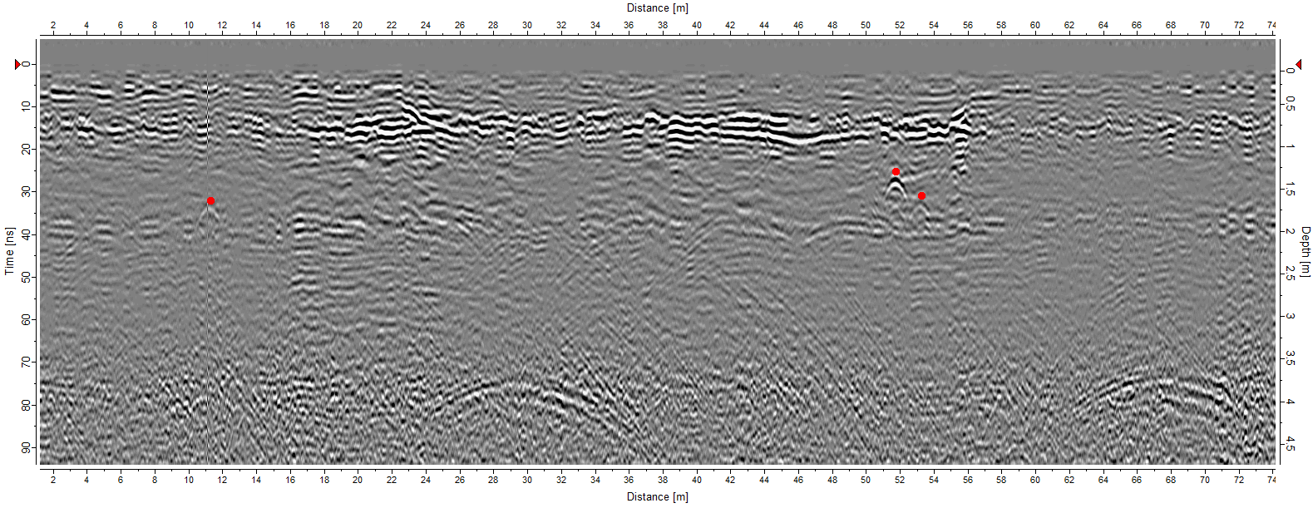
瑞典Impulse Radar公司Raptor三维探地雷达测试效果
29
关于测试深度---我们提取了测区2的二维剖面来展示

Slide 31
结论
30
结论：根据测试效果来看， ① Raptor®三维探地雷达的测试效果是非常不错的，不论对规则或者是不规则形状的地下隐蔽目标体均能真实的成像还原(铁板、井盖、空洞、脱空、不密实等)；②不论是纵向或横向的目标体均能测试到(管线、钢筋网等)； ③采用空气耦合的探测方式，速度可慢可快，灵活方便； ④根据南通的地下介质的导电率及介电常数对电磁波信号的吸收来看，本次的测深大约在2米左右； ⑤图像可以呈现水平切片图、垂直剖面图(横向、纵向、曲线)； ⑥多幅测线可以通过全站仪或者GPS RTK精准定位无缝拼接，实现大区域范围的三维成像。

Slide 32
31
谢谢！

